Slide 1
Познавательно – исследовательский проект
«Огород на окне»
Подготовили:
Воспитатели
Мирзоева Анфиса Магомедшакировна
Юркова Валентина Владимировна
Помощник воспитателя
Чеботарёва Анна Викторовна

Slide 2
Цель проекта:
формирование экологической культуры у детей, формирование интереса к опытнической и исследовательской деятельности по выращиванию культурных растений в комнатных условиях, воспитание у детей любви к природе и создание в группе огорода на подоконнике.

Slide 3
Задачи смотра-конкурса:
воспитание у детей бережного отношения к живым объектам
создание благоприятных условий для воспитания экологически грамотного ребенка
воспитывать у детей понимание ценности своего здоровья и потребности быть здоровым
продолжать знакомить и обучать дошкольников способам выращивания витаминов на окне
развивать трудолюбие и чувство созерцания прекрасного
развивать творческий подход и фантазию участников (детей, родителей, педагогов) в презентации выбранной культуры

Slide 4
Прежде чем придет весна,
Заготовим семена.
«Что посеешь, то пожнешь!»
И, конечно, соберешь.
Проявить должны заботу,
Видно по труду работу.
И тогда наш огород
Расцветет и оживет!

Slide 5
Работа с родителями
Предложить родителям приобрести для проведения контейнеры, землю, семена для посадки.

Slide 6
Этапы проекта:
Подготовительный
Исследовательский
Заключительный

Slide 7
Мероприятия по реализации проекта:
1. Социально-коммуникативное развитие:
Беседы:
*Что такое «Огород на окне»?
*Семена. Какие они бывают?
*Солнце, воздух и вода – наши лучшие друзья! Игровая деятельность:
*Дидактические игры: «Вершки-корешки», «Чудесный мешочек», «Чего не стало», «Один-много».
*Настольные игры: «Парные картинки», «Овощи»; 2.Познавательное развитие:
*Рассматривание семян;
*Отбор и посев семян;
*Вода и росток;
*Солнце и росток;
*Строение растений
*Уход и наблюдение за культурами.

Slide 8
3.Речевое развитие:
*Рассматривание иллюстраций с изображением различных растений, которые можно вырастить на подоконнике;
*Чтение сказок «Репка», «Вершки и корешки», «Пых»;
*Чтение стихов, загадок, пословиц и поговорок об овощах.
4.Художественно-эстетическое развитие:
*Оформление стенгазеты «Во саду ли, в огороде…»;
*Лепка из пластилина «Лук от всех недуг»;
*Лепка из солёного теста «Морковка для зайки»;
*Аппликация «Редис»;
*Рисование «Укропчик для супчика»;
*Изготовление табличек-указателей.
5.Физическое развитие:
*Комплекс утренней гимнастики «Овощи» со стихотворным сопровождением;
*Пальчиковая гимнастика «Овощи», «Капуста»;
*Физкультминутка «Огородники», «Урожай».

Slide 9
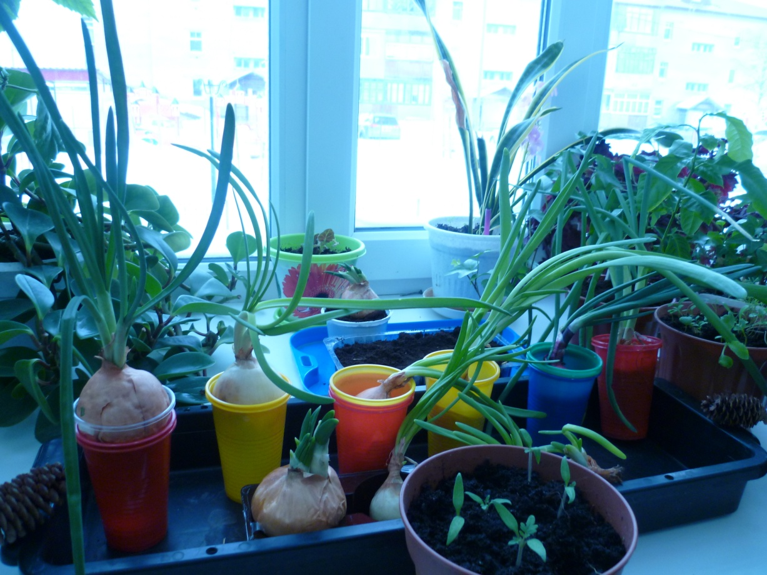
Посадили огород,
Посмотрите, что растёт!
Будем мы ухаживать,
Будем поливать,
Будем за росточками
Дружно наблюдать!

Slide 10
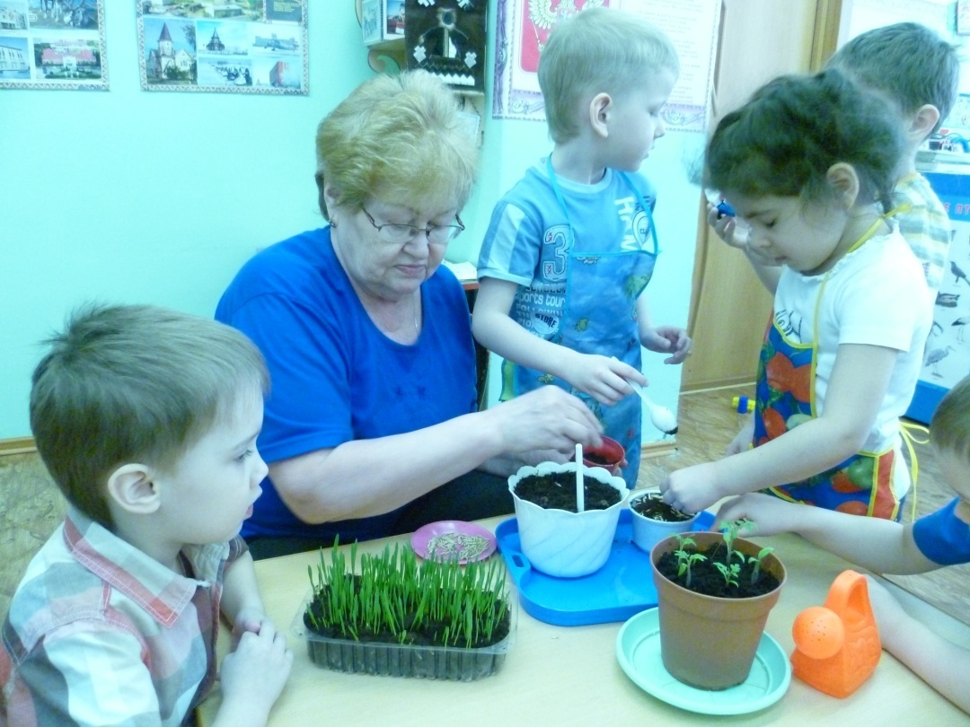
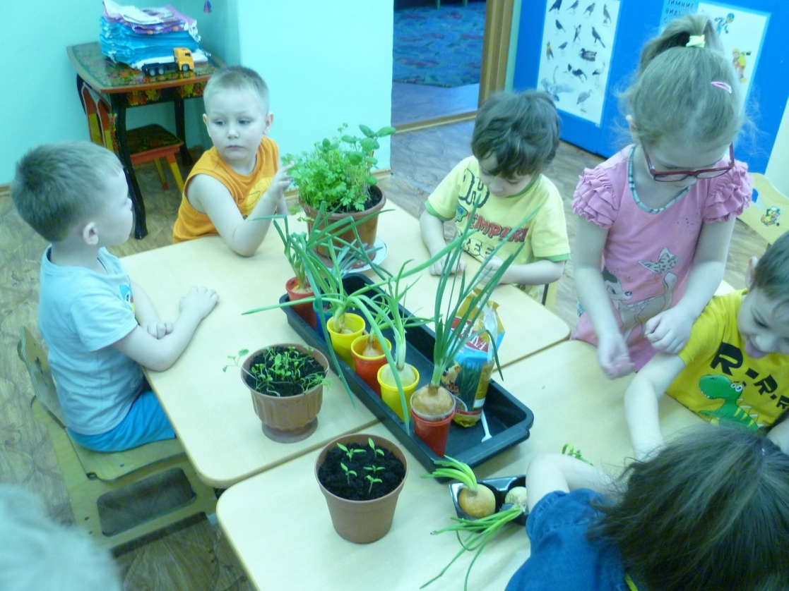

Slide 11
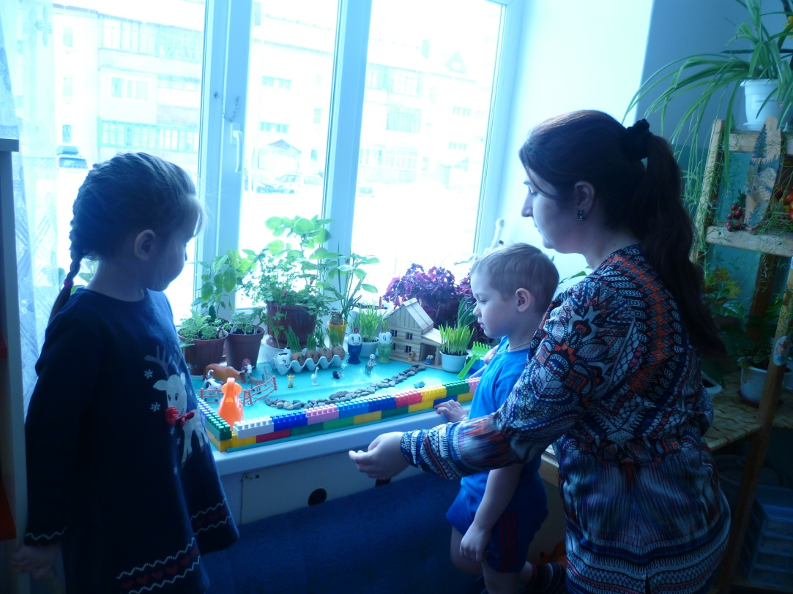
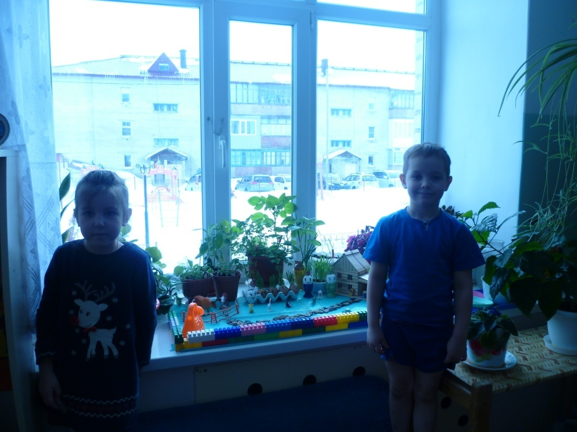

Slide 12
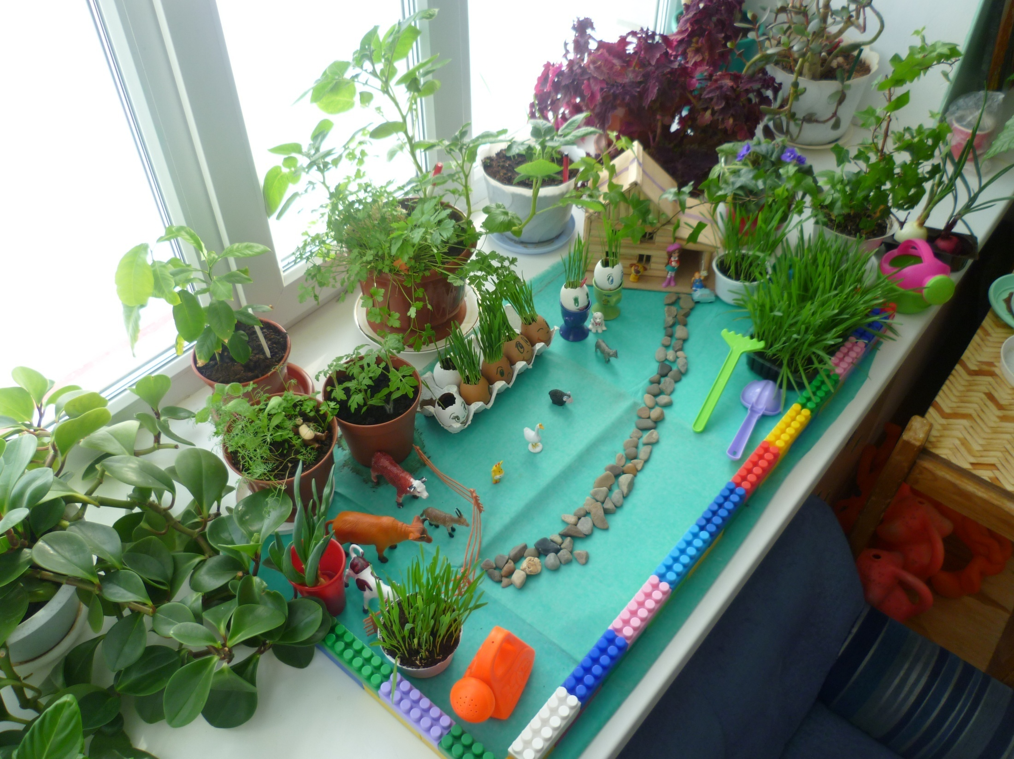

Slide 13
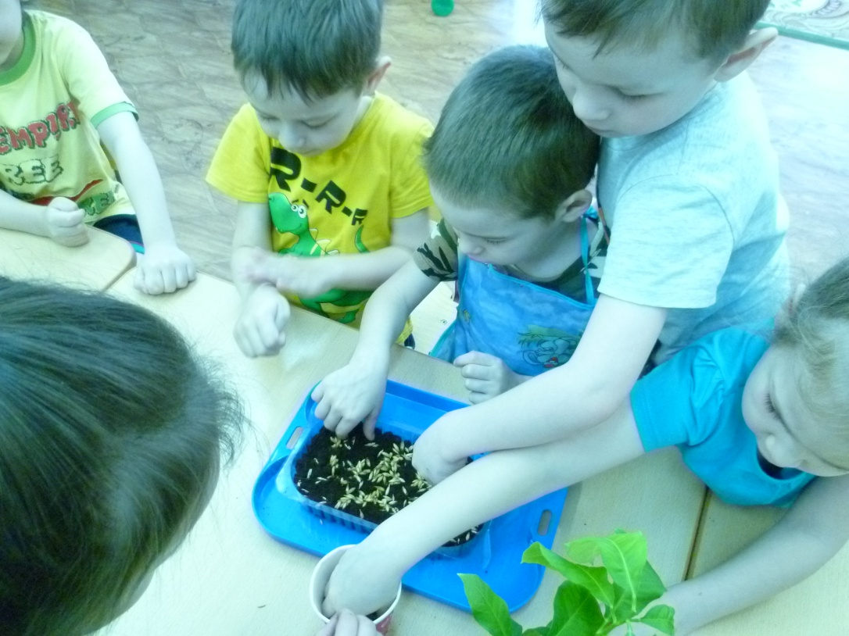
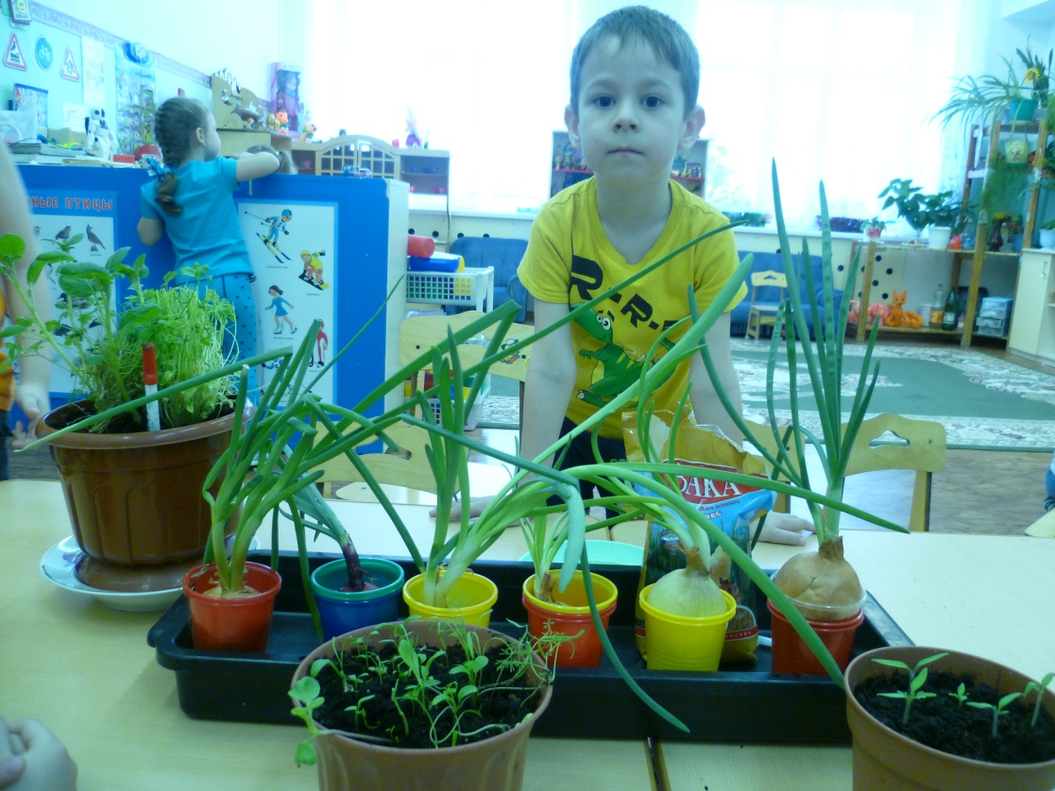

Slide 14
Итоговые результаты:
*В группе был создан «огород на окне»;
*Дети получили представления о том, что растения живые, их поливают, сажают, выращивают;
*Приобрели новый опыт исследовательской деятельности, расширили свой кругозор;
*Проводимая работа позволила воспитать у детей трудолюбие, бережное отношение к растениям, дети научились работать вместе, помогать друг другу;
*Все участники проекта (дети, воспитатели, родители) получили положительные эмоции от полученных результатов.

Slide 15
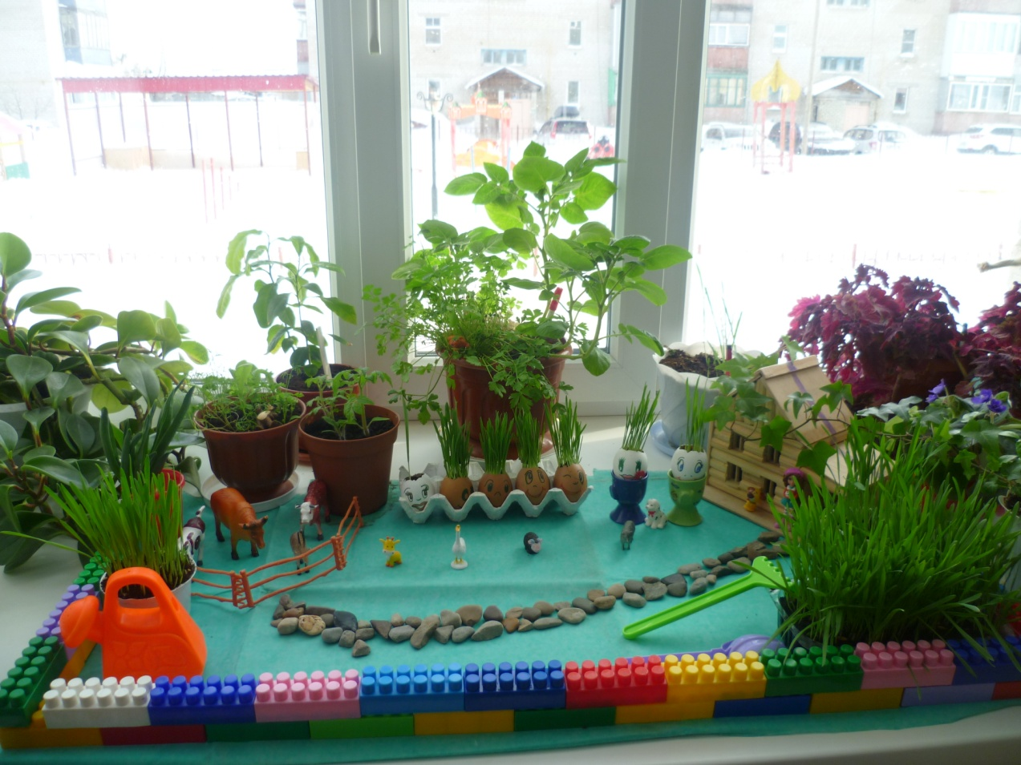
Наш зеленый огород
Нас прокормит целый год.
Мы его сажали вместе – это очень интересно.
Приезжайте в гости к нам.
Рады будем всем друзья!

Slide 16
Спасибо за внимание!

